Slide 1

스마트 모니터링 주차관리 모델
스마트 모니터링 주차관리 모델
딥러닝 기반 논문 리뷰
[3조] 박수연(팀장), 권준호, 정현일
ekvlsp819@chungbuk.ac.kr, jhkwon1230@chungbuk.ac.kr, chohi@mobigen.com
충북대학교 산업인공지능학과
Notes:
안녕하세요. 저희 3조가 준비한 『스마트 모니터링 주차관리 모델』 발표를 시작하겠습니다.
저는 발표를 맡은 박수연이며, 저희 팀원 권준호, 정현일과 함께 진행한 논문 리뷰를 공유드리겠습니다.

Slide 2
목차
CONTENTS
I
스마트 모니터링 주차관리 모델 개요
프로젝트 개요 및 선정 논문 소개, 팀 구성원 소개 및 업무분장
II
서론 (Introduction)
연구 배경, 연구 필요성, 문제 정의
III
방법 (Methodology)
문제 해결을 위한 방법론
IV
실험 구성 및 평가 방법 (Experiment Settings)
데이터셋, 하이퍼파라미터, 컴퓨팅 환경, 평가지표
V
결과 및 분석 (Results & Analysis)
학습 결과, 정확도, 혼동행렬, 비교 평가, 결과 분석
Notes:
본 발표의 목차입니다.
프로젝트의 개요와 논문 소개,
연구 배경 및 필요성, 문제 해결 방법,
실험 구성과 결과 분석의 순서로 진행하겠습니다.

Slide 3
목차
CONTENTS
VI
한계점 및 토론 (Limitations & Discussions)
본 주제의 연구 방향에 있어 리뷰 논문의 한계점 등 논의
VII
향후 연구 방안
리뷰 논문의 개선 방안, 본 주제로의 적용 방안 등

Slide 4
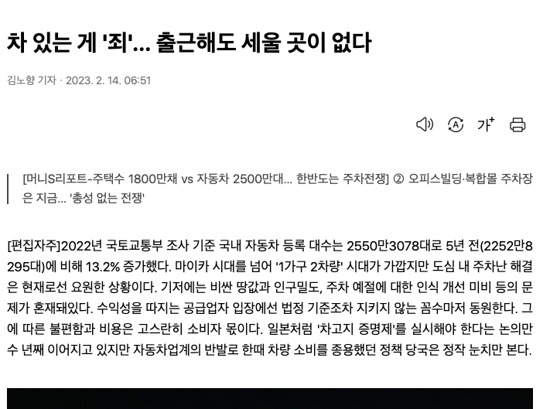
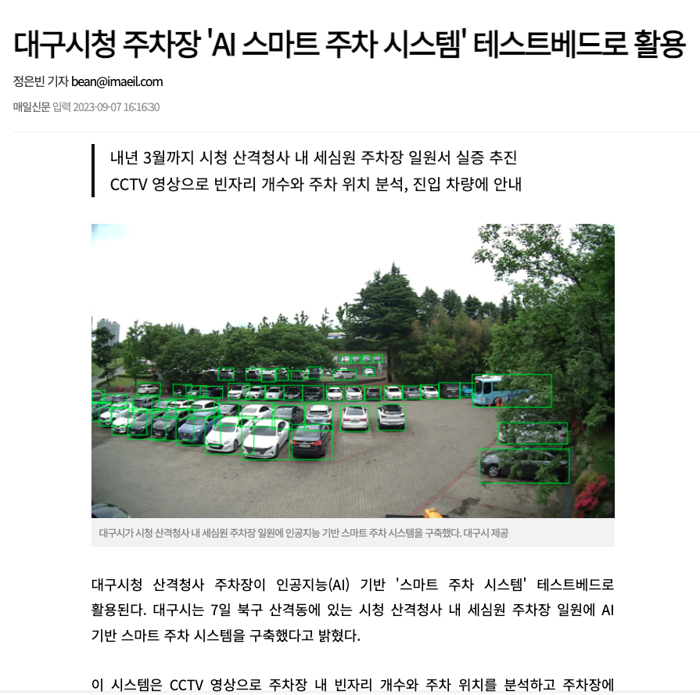
스마트 모니터링 주차관리 모델 개요
Notes:
해당 보시는 뉴스 기사와 같이 주차문제는 도심에 살고, 자차가있다면 공감하는 문제일듯합니다. 그래서 옆에 뉴스 기사를 보시면 대구에서는 실제로 ai 스마트 주차 시스템을 도입하려는 시도를 하고 있습니다.

Slide 5
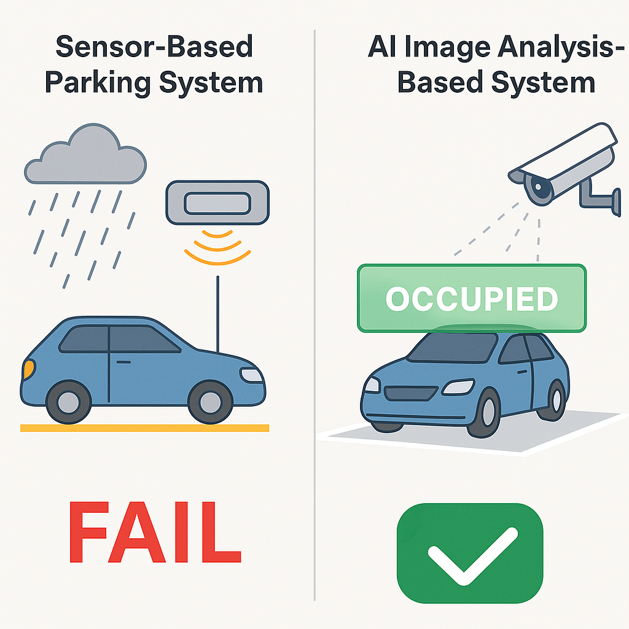
스마트 모니터링 주차관리 모델 개요
스마트 모니터링 주차관리 모델 개발
프로젝트 배경 및 필요성
최근 차량 수의 증가로 인해 주차 문제가 심각해지고 있으며, 차량의 효율적인 관리가 점점 더 중요해지고 있습니다. 특히, 지하주차장과는 달리 야외주차장은 물리적 센서의 한계와 설치의 어려움이 있어 AI 기술을 활용한 주차 관리 모델 개발을 계획
YOLOv8 객체 인식 + IoU 기반 주차칸 단위 점유 판단
Pixel-wise ROI Selection 및 데이터 증강 적용
기대 효과 및 의의
학문적: 최신 AI 영상 분석 기술 활용 및 연구 발전
산업적: 비용 절감, 효율적 데이터 처리
사회적: 주차난 해결, 교통 혼잡 감소, 지속 가능한 도시 환경
Notes:
우선 스마트 모니터링 주차관리 모델 개요를 설명드리겠습니다.
최근 급격히 증가한 차량 수요로 인해 주차 문제가 심각한 사회적 이슈로 떠오르고 있습니다.
특히 도심 지역에서는 제한된 주차 공간에 비해 차량이 많아 효율적인 주차 공간 관리가 매우 중요한 과제로 대두되고 있습니다.
기존의 주차관리 시스템은 대부분 지하 주차장에서 센서 기반으로 운영되고 있지만,
야외 주차장에서는 기상 조건 등 환경 요인의 영향으로 센서의 정확성이 낮고 유지보수 비용이 높아 적용이 어렵습니다.
따라서 이 문제를 해결하기 위해 인공지능(AI) 영상 분석 기술을 활용한 스마트 주차관리 시스템 개발이 꼭 필요합니다.
본 프로젝트를 통한 기대 효과 및 의의를 설명드리겠습니다.
학문적으로 최신 컴퓨터 비전 기술 발전에 기여하고, 산업적으로는 비용 절감과 효율적 데이터 처리, 사회적으로는 주차난 해소와 지속 가능한 도시 환경 구축에 기여할 것으로 기대됩니다.

Slide 6
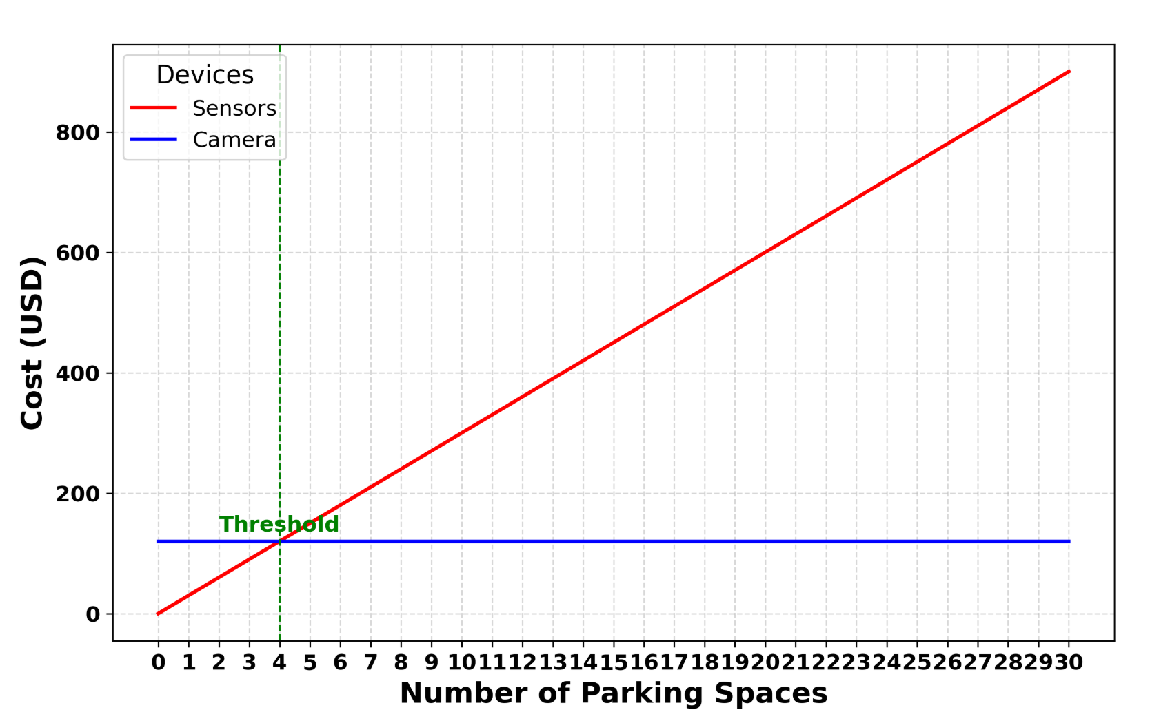
스마트 모니터링 주차관리 모델 개요
센서의 비용 vs 카메라 비용 비교
Notes:
논문 중에 있던 자료 인데요
이 자료는 센서와 카메라를 사용하는 솔루션의 예상 비용을 보여 주며, 카메라를 사용하는 것이 이득이 되는 임계값이 표시되어 있습니다.
카메라를 사용하는 솔루션은 초기 비용이 더 많이 들지만 카메라 한 대로 더 많은 주차 공간을 모니터링할 수 있기 때문에 대규모 주차장에서는 더 경제적입니다.
센서를 사용하는 솔루션은 필요한 모듈 수가 많기 때문에 유지보수 비용이 높은 반면, 카메라 기반 솔루션은 유지보수가 필요한 모듈 수가 적어 모니터링이 더 쉽고 저렴하며 주차장에 이미 구축되어 있어 재사용이 가능한 경우도 있기 때문에 유지보수 비용도 고려해야 할 사항 중 하나입니다.

Slide 7
스마트 모니터링 주차관리 모델 개요
선정 논문
논문 제목 | Smart Parking with Pixel-Wise ROI Selection for Vehicle Detection Using YOLOv8, YOLOv9, YOLOv10, and YOLOv11
출판사/저널 | arXiv플랫폼의 사전 공개 논문, Elsevier의 Internet of Things 저널에 투고됨
IF/JCR | 8.73(이 수치는 2024년에 공표된 2023년 JCR 기준 Impact Factor)
인용횟수 | 2024년 12월에 공개된 최신 연구로서, 현재까지 다른 논문에서 인용된 횟수가 거의 없는 상태
팀 구성원 소개 및 역할분담
이름 | 소속 | 직위 | 역할
박수연 | 시큐웨어 | 대리 | 문서화 및 발표
권준호 | 지엔소프트(주) | 주임연구원 | 데이터,모델 구현
정현일 | 모비젠 | 팀장 | 통합 및 평가
Notes:
저희가 선정한 논문에 대해 말씀드리자면
해당 논문은 현재 arXiv(이카이브)에 게재된 프리프린트입니다 . ArXiv(이카이브)는 코넬 대학교가 운영하는 공개 전자 논문 저장소로,
공식 학술지에 출판되기 전에 연구 결과를 공개하는 플랫폼입니다. 논문 메타데이터에 따르면, 이 논문은 Elsevier(엘제비어) 출판사의 Internet of Things(인터넷 오브 팅스) 저널에 투고(submitted)된 상태로 기재되어 있습니다 .
그러나 아직 정식으로 해당 저널에 게재 확정된 것은 아니며, 현재로서는 arXiv(이카이브)에서만 볼 수 있는 **사전 공개 논문(preprint)**입니다.
2. SCI/SCIE 등재 여부 (JCR 기준): arXiv(이카이브) 자체는 동료심사를 거치지 않는 저장소이므로 SCI/SCIE 등의 JCR 등재 저널이 아닙니다. 다만 투고된 저널인 Elsevier(엘제비어) Internet of Things는 **SCIE에 등재된 정식 학술지입니다 .
3. 2023년 기준 JCR 자료에 따르면 이 저널의 Impact Factor는 약 8.73입니다 .
4. 현재까지의 인용 횟수: 이 논문은 2024년 12월에 공개된 최신 연구로서, 현재까지 다른 논문에서 인용된 횟수가 거의 없는 상태입니다. 실제 Google에 등재된 해당 논문 정보에는 인용 수가 0으로 표시되어 있습니다.이는 논문이 공개된 지 얼마 지나지 않았고 아직 정식 출판이 이루어지지 않았기 때문으로 보입니다.

Slide 8
서론 (Introduction)
연구 배경 – 왜 스마트 주차인가?
- 도시화의 가속화 → 차량 수 급증
• 도시 주차 공간은 한정되어 있으나 차량은 지속적으로 증가
• 주차 공간 부족은 교통 체증, 탄소 배출 증가, 사회적 스트레스 유발
- 기존 주차 시스템의 한계
• 센서 기반 시스템은 고비용 유지보수, 날씨의 영향을 많이 받음
• 야외 주차장의 경우 센서 부착 어려움 → 적용 범위 제한적
- 영상 기반 분석 기술의 부상
• CCTV 인프라 보급 확대 → 영상 활용 가능성 증가
• 최신 딥러닝 기반 객체 탐지 기술(예: YOLO 시리즈)을 활용하면, 센서 없이도 정밀한 차량 탐지 가능
Notes:
먼저 이 논문의 연구 배경을 설명 드리겠습니다. 최근 도시화가 빠르게 진행되면서 차량의 수는 계속해서 증가하고 있습니다. 하지만 주차 공간은 그에 비해 한정되어 있고, 이로 인해 주차 공간 부족 문제가 사회적 이슈로 떠오르고 있습니다. 특히 차량을 주차하기 위해 불필요하게 도로를 순환하는 경우가 많아지면서, 교통 체증, 탄소 배출, 그리고 시간 낭비로 이어지는 부작용이 생기고 있습니다. 기존의 주차관리 시스템은 주로 센서 기반으로 구성되어 있습니다. 그러나 센서 시스템은 설치 및 유지비용이 높고, 특히 야외 주차장의 경우에는 기상 변화나 외부 환경 요인으로 인해 정확도가 떨어지거나 설치가 제한적이라는 문제점이 있습니다. 이러한 한계를 극복하기 위해, 최근에는 영상 기반 AI 분석 기술이 주목받고 있습니다. 특히 많은 주차장이 이미 CCTV를 설치하고 있다는 점에서, 딥러닝 기반 객체 탐지 모델을 활용하면 효율적인 주차 관리를 실현할 수 있을 것으로 기대됩니다.

Slide 9
서론 (Introduction)
정확하고 실시간 가능한 차량 탐지 시스템
실제 적용 시 과제
• 영상 내의 복잡한 배경, 그림자, 조명 변화 및 날씨 요인으로 인해 차량 탐지의 정확성이 저하됨
• ROI(관심영역) 설정이 부정확할 경우 잘못된 탐지율이 증가
연구의 핵심 문제 정의
“다양한 주차장 환경에서도 높은 정확성과 실시간 성능을 유지하면서 차량의 주차 여부를 정밀하게 판단할 수 있는 AI 기반의 주차 공간 탐지 시스템의 필요성”
본 논문의 해결 전략
• YOLOv8부터 YOLOv11까지 최신 객체 탐지 모델을 비교하여 적용
• 픽셀 단위의 ROI(관심영역) 설정 기법을 도입하여 탐지 영역의 정밀도를 향상
• 영상 기반 탐지의 한계를 보완하고 실시간 성능을 확보
Notes:
하지만 영상 기반 주차 관리는 단순히 CCTV만 설치한다고 해결되는 것은 아닙니다. 영상에는 그림자, 조명 변화, 눈ﾷ비 등의 날씨 요인들이 많기 때문에 탐지 정확도에 영향을 줄 수 있고, 차량과 주변 환경을 구분하기 어려운 경우도 많습니다. 또한 차량이 실제로 차지하고 있는 정확한 위치와 경계를 탐지해야 하는데, 이를 위해서는 영상 내에서 정밀한 ROI(관심 영역) 설정이 매우 중요합니다. 본 연구에서는 이러한 문제를 해결하기 위해, YOLOv8부터 YOLOv11까지 최신 객체 탐지 모델을 적용하고, 여기에 픽셀 단위의 ROI 설정 기법을 더해 탐지의 정밀도를 높이고 오탐률을 줄이는 전략을 제안합니다. 결과적으로, 다양한 환경에서도 정확하면서도 실시간에 가까운 차량 점유 탐지 시스템을 구현하는 것이 본 연구의 주요 목적입니다.

Slide 10
방법 (Methodology)
전체 시스템구조
영상 수집 (Input)
CCTV, 엣지 디바이스 또는 드론을 활용해 실외 주차장의 이미지를 실시간 수집
사전 처리 (Pre-processing)
수집된 이미지를 크기 정규화 및 노이즈 제거 등 전처리 과정을 수행
차량 탐지 (Vehicle Detection)
YOLOv8~YOLOv11 모델 중 하나를 적용해 영상 내 차량을 탐지하고, 각 객체의 bounding box를 반환
Pixel-wise ROI 선택 및 분석
기존의 고정된 다각형 ROI 대신, 픽셀 단위로 ROI를 정밀하게 설정
ROI 내부에 차량 탐지 bounding box가 일정 비율 이상 겹칠 경우, 해당 주차공간을 '점유됨'으로 판단
결과 시각화 및 출력 (UI 출력)
최종 결과를 점유 여부에 따라 주차 구획을 색상으로 표시하여 사용자에게 시각적으로 제공
Notes:
논문에서 제시한 AI 기반 주차관리 시스템의 전체 흐름도입니다. 맨 먼저, CCTV나 드론 등의 디바이스를 통해 실외 주차장의 실시간 영상이 수집됩니다. 그다음 YOLOv8부터 11까지의 최신 객체 탐지 모델을 통해 차량을 탐지하고, bounding box를 생성합니다. 이후 핵심 기술인 Pixel-wise ROI Selection을 통해 주차공간의 실제 영역과 탐지된 차량의 위치를 픽셀 단위로 비교하여 점유 여부를 판단합니다. 최종적으로는 점유된 공간은 빨간색, 비어 있는 공간은 초록색 등으로 시각화되어 사용자에게 직관적으로 주차 현황을 보여주게 됩니다.

Slide 11
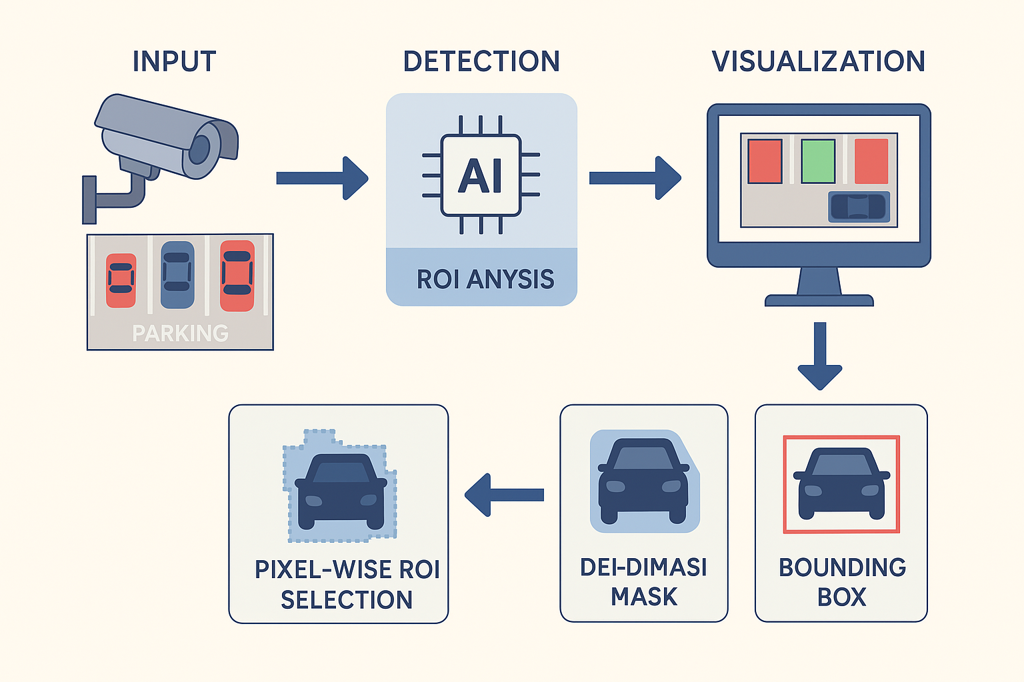
방법 (Methodology)
Notes:
앞전에 설명드린내용을 간략하게 나타내보았습니다.

Slide 12
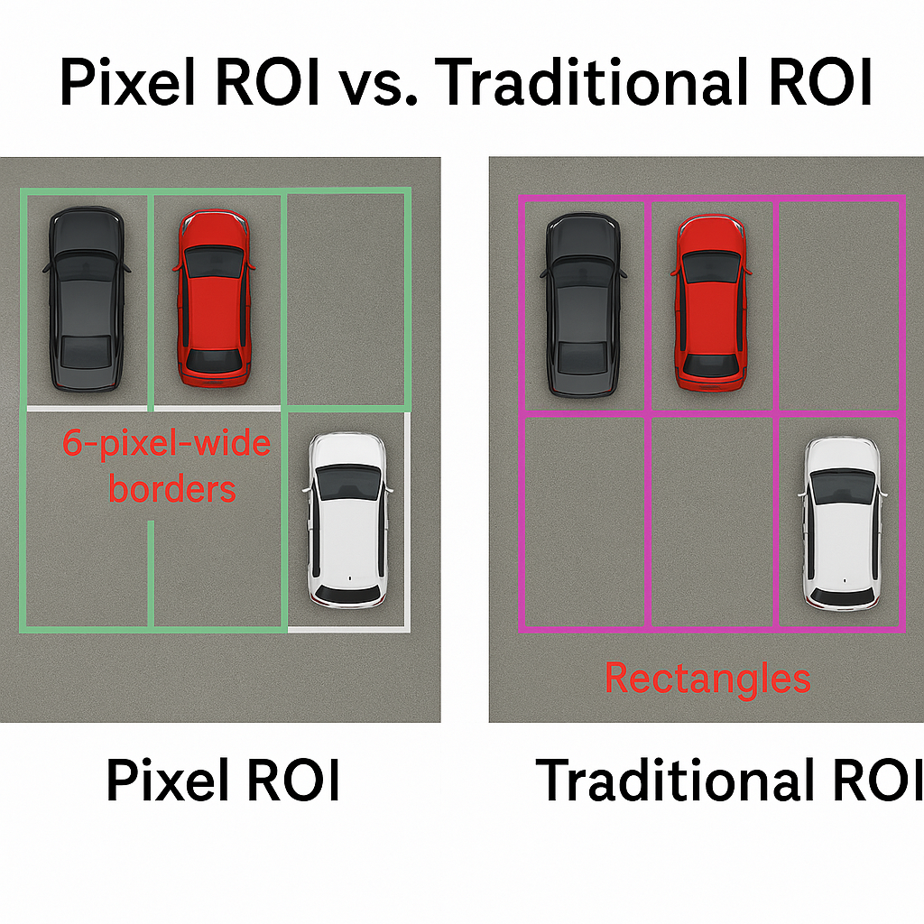
방법 (Methodology)
Pixel-wise ROI Selection 기술
기존 방식 문제점:
고정 다각형 ROI는 실제 주차 공간과 정확히 일치하지 않아 오탐지(FP)가 많았음
제안 방식:
마우스 클릭 또는 마스크 이미지로 각 주차공간의 경계를 정밀하게 정의
ROI는 픽셀 수준의 정확도로 설정되며, 차량 bounding box와 겹치는지 판단 가능
장점:
오탐지률 감소
야외 환경에서도 높은 견고성과 적응성 확보
Notes:
기존의 ROI 기반 주차 탐지 시스템은 화면상의 주차공간을 단순한 사각형이나 다각형으로 고정 지정해놓고, 차량이 이 영역에 들어오면 주차된 것으로 간주했습니다.
하지만 이런 방식은 각도, 조도, 기상 등의 외부 요인에 따라 정확도가 떨어지는 문제가 있었죠.
그래서 이 논문에서는 픽셀 단위로 ROI를 정밀하게 설정하는 방식을 도입했습니다.
보시는 것처럼 Pixel-wise ROI는 실제 주차공간의 경계와 거의 완벽하게 일치하여, 탐지된 차량과 겹치는 정도를 세밀하게 계산할 수 있습니다.
결과적으로 오탐률은 줄고, 실외 환경에서도 안정적인 주차공간 판단이 가능해졌습니다.

Slide 13
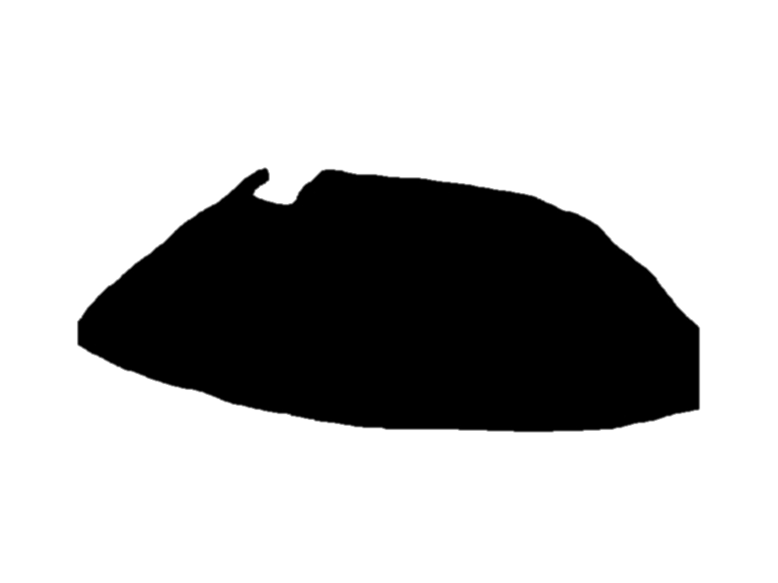
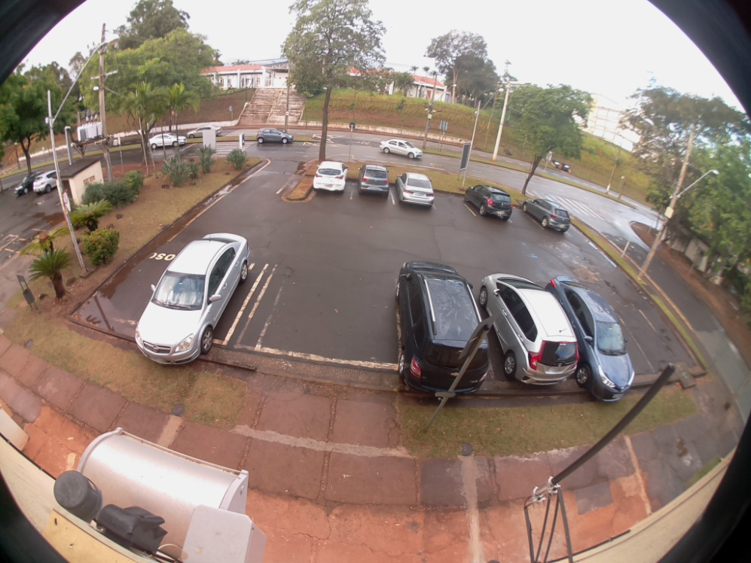
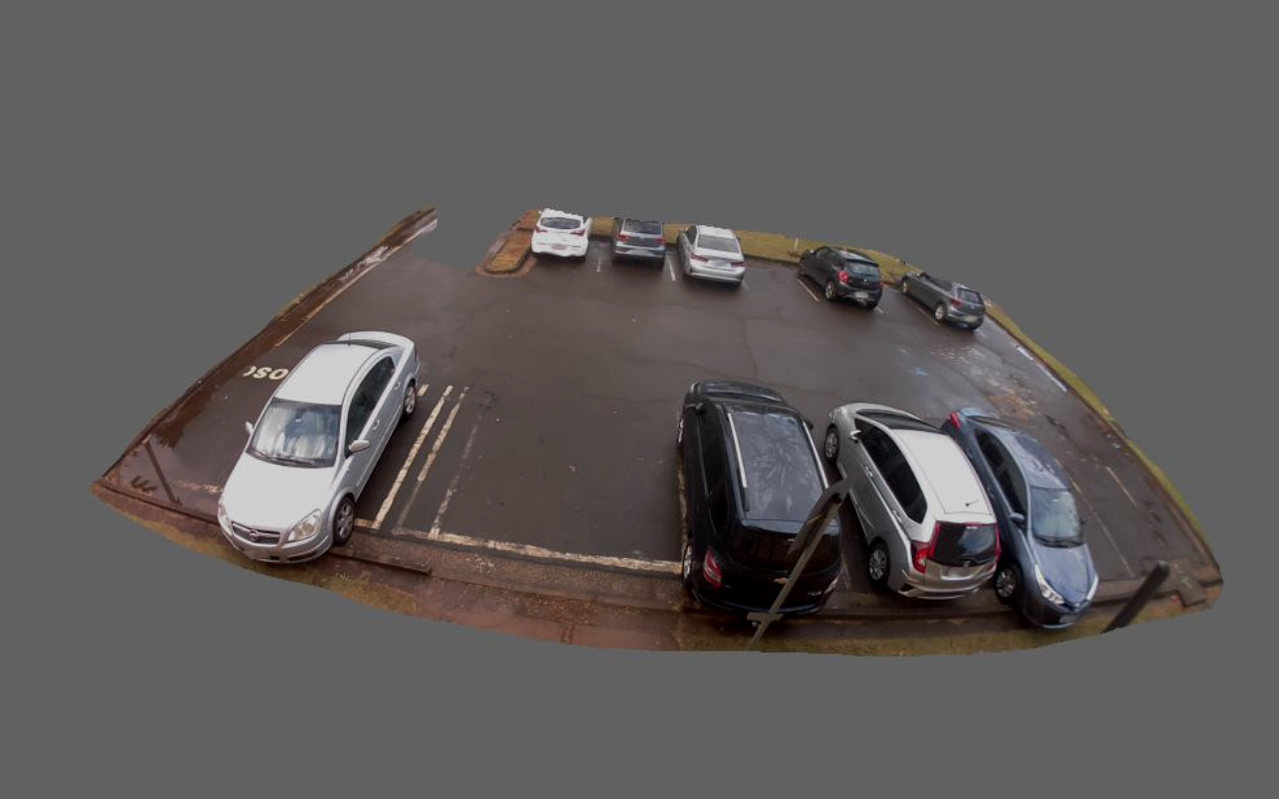
방법 (Methodology)
ROI(관심 영역)를 선택하는 데 사용된 참조 마스크
Notes:
후처리 방식은 객체 탐지를 위한 완전히 사용자 정의된 픽셀 단위의 ROI(관심 영역)를 선택하는 새로운 접근법을 제시합니다. 기존 방법들은 일반적인 다각형 모양에만 국한되어 있으며, 복잡하거나 사용자 지정된 시나리오에서는 성능이 저하될 수 있습니다. 이에 비해, 본 논문에서 제안한 방식은 정밀도와 유연성을 모두 갖추고 있어 어떤 형태의 마스크(ROI)도 처리할 수 있는 장점이 있습니다.

Slide 14
실험 구성 및 평가 방법 (Experiment Settings)
실험 구성 요약
항목 | 내용
데이터셋 | 자체 구축한 실제 주차장 영상 데이터셋 사용. 총 3,484장의 이미지 활용
하드웨어 환경 | Raspberry Pi 3/4, 모바일 및 데스크탑 PC (GPU/CPU 환경 모두 테스트)
딥러닝 모델 | YOLOv8~YOLO11의 nano(n), extra large(x) 등 다양한 버전 실험
추론 속도 | Raspberry Pi에서 111.3s, PC GPU 환경에서는 15.3ms의 추론 시간 측정
Notes:
다음은 본 논문에서 수행한 실험 구성과 평가 방법입니다. 먼저 데이터셋은 실제 주차장에서 수집한 CCTV 영상을 기반으로 구축하였고,
총 3,484장의 이미지가 사용되었습니다.
하드웨어 환경은 데스크탑과 모바일 PC는 물론, Raspberry(라즈베리) Pi 3와 4까지 다양한 환경에서 모
사용된 딥러닝 모델은 YOLOv8에서 YOLOv11까지, 각 버전의 nano와 extra large까지 포함해서 총 8개 모델이 비교되었으며, 추론 시간은 데스크탑 GPU 환경에서 평균 1631ms로 거의 실시간에 가까웠고, 라즈베리파이에서는 192초까지 측정되었습니다.
델을 테스트했습니다.

Slide 15
실험 구성 및 평가 방법 (Experiment Settings)
YOLOv8부터 YOLOv11까지의 다양한 모델 버전에 대해
객체 탐지 성능 및 속도, 모델 크기, 계산량(FLOPs) 등을 비교
Model | mAP¹ | Reported Latency² (ms) | Measured Latency³ (ms) | Parameters⁴ (M) | FLOPs⁵ (B)
YOLOv8n | 37.3 | 6.16 | 3.61 ± 0.38 | 3.2 | 8.7
YOLOv8x | 53.9 | 16.86 | 8.42 ± 0.49 | 68.2 | 257.8
YOLOv9t | 38.3 | - | 5.12 ± 0.41 | 2.0 | 7.7
YOLOv9e | 55.6 | - | 10.69 ± 0.39 | 58.1 | 192.5
YOLOv10n | 38.5 | 1.84 | 3.14 ± 0.11 | 2.3 | 6.7
YOLOv10x | 54.4 | 10.7 | 7.46 ± 0.28 | 29.5 | 160.4
YOLOv11n | 39.5 | 1.5 | 3.61 ± 0.21 | 2.6 | 6.5
YOLOv11x | 54.7 | 11.3 | 7.87 ± 0.42 | 56.9 | 194.9
Notes:
YOLOv8부터 YOLOv11까지의 다양한 모델 버전에 대해
객체 탐지 성능 및 속도, 모델 크기, 계산량(FLOPs) 등을 비교한 표입니다.
정확도(mAP)는 YOLOv9e가 가장 높고
가장 빠른 모델은 YOLOv10n, YOLOv8n도 빠르고 가장 무거운 모델은 YOLOv8x,
YOLOv11 시리즈는 속도-정확도 균형이 좋았습니다

Slide 16
실험 구성 및 평가 방법 (Experiment Settings)
평가 지표 및 성능 비교
지표 | 정의 및 역할
Accuracy | 전체 예측 정확도
F1-score | Precision과 Recall의 조화 평균 (불균형 데이터에 유리)
Confusion Matrix | TP, TN, FP, FN 비율로 오탐과 미탐을 시각적으로 분석
Notes:
평가 지표는 Accuracy와 F1-score, 그리고 Balanced Accuracy를 활용했습니다. 특히 클래스 불균형 문제가 존재하기 때문에 민감도와 특이도를 동시에 반영한 Balanced Accuracy가 중요한 지표로 쓰였습니다.

Slide 17
실험 구성 및 평가 방법 (Experiment Settings)
평가 지표 및 성능 비교
논문 상의 Confusion Matrix 계산 방식
• True Positives (TP): 실제로 빈 공간이고, 모델도 빈 공간이라고 정확히 예측함
• True Negatives (TN): 실제로 차량이 있고, 모델도 차량 있음이라고 정확히 예측함
• False Positives (FP): 실제로는 차량이 있는데, 모델이 빈 공간이라고 잘못 예측함
• False Negatives (FN): 실제로는 빈 공간인데, 모델이 차량 있다고 잘못 예측함

Slide 18
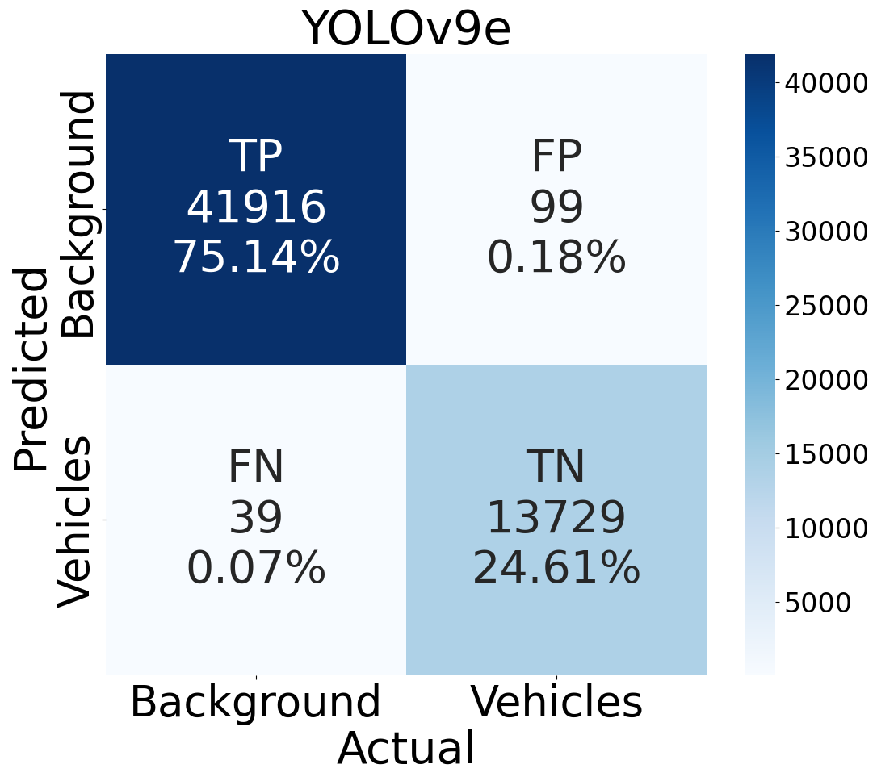
결과 및 분석 (Results & Analysis)
Confusion Matrix 결과
Notes:
혼돈행렬 결과에 대해서 정리한 표입니다.
TP (True Positive) - 실제로 빈 공간이고, 모델도 빈 공간으로 정확히 예측한 경우 → 41,916건 / 75.14%
FP (False Positive) - 실제는 차량이 있음에도 불구하고, 모델이 빈 공간으로 잘못 예측한 경우 → 99건 / 0.18%
FN (False Negative) - 실제는 빈 공간인데, 모델이 차량이 있다고 오탐한 경우 → 39건 / 0.07%
TN (True Negative) - 실제로 차량이 있는 공간을 정확히 차량으로 예측한 경우 → 13,729건 / 24.61%
이 결과가 의미하는것은
**정확도(Accuracy)**가 매우 높으며, 특히 **오탐지(FP)**와 **놓침(FN)**이 거의 없는 우수한 성능을 보여준다는거고
YOLOv9e 모델은 주차장의 빈 공간과 차량 유무를 매우 정확하게 구분할 수 있는 모델임을 확인할 수 있습니다.

Slide 19
결과 및 분석 (Results & Analysis)
Pre vs Post 방식의 차이점
후처리 기반 동적 설정
→ 다양한 형태에도 적용 가능, 오탐 감소
사전에 정형화된 마스크에만 적용 → 경계 차량 오탐 많음
항목 | Pre-Processing ROI | Post-Processing ROI
정확도 | 전체적으로 낮음 | 대폭 향상됨
오탐지률 (FP) | 경계 차량 탐지 오류 多 | 경계 처리 개선으로 오탐 줄어듦
미탐지률 (FN) | 상대적으로 적음 | 일부 모델에서 약간 존재
적용 유연성 | 정형 마스크에만 적합 | 비정형, 복잡한 형태도 분석 가능
경계에 걸친 차량 인식 정확도 향상, 다양한 형태의 주차장 환경에 적용 가능
Notes:
차량 인식 정확도를 높이기 위해 ROI(Region of Interest, 관심 영역) 설정 방법을 개선할 필요가 있습니다. 본 연구에서는 기존의 Pre-Processing ROI 방식과 새롭게 제안한 Post-Processing ROI 방식을 비교하여, 경계 차량 인식 성능 향상 효과를 분석하였습니다.
또한, 혼동 행렬 분석 결과, Pre 방식은 경계에 걸친 차량을 오탐지하거나 누락하는 경우가 많았는데요, Post 방식에서는 이러한 오류가 크게 줄어들었습니다. 결과적으로, 제안한 방법은 다양한 형태의 주차장에 유연하게 적용 가능한 고정밀 탐지 시스템으로서 실제 스마트 시티 환경에서도 효율적으로 적용될 수 있음을 시사합니다."

Slide 20
결과 및 분석 (Results & Analysis)
ROI 방법에 따른 성능 비교 (3484장 이미지 기준)
ROI 방식 | 모델 | Accuracy | F1-Score
Pre-Processing | YOLOv10x | 95.04% | 0.9674
Post-Processing | YOLOv9e | 99.76% | 0.9975
성능 차이 요약 (F1-Score기준)
• YOLOv9e 모델 기준:
Pre: 79.45% → Post: 99.75%
✅ 거의 완벽한 탐지 가능
Notes:
먼저, ROI 지정 방식에 따라 모델 성능이 어떻게 달라졌는지를 비교해 보겠습니다. Pre-processing(프리-프로세싱) 방식에서는 YOLOv10x가 가장 높은 정확도를 보였지만, Post-processing(포스트-프로세싱) 방식으로 변경하자 YOLOv9e 모델이 압도적인 99.76% 정확도와 99.68%의 Balanced Accuracy를 기록했습니다.
특히 YOLOv8n처럼 경량 모델에서도 28% 이상 성능이 향상되는 것을 볼 수 있어 해당 방식이 모델 경량화와 정확도 사이의 균형을 맞춰준다는 점에서 의미가 큽니다.

Slide 21
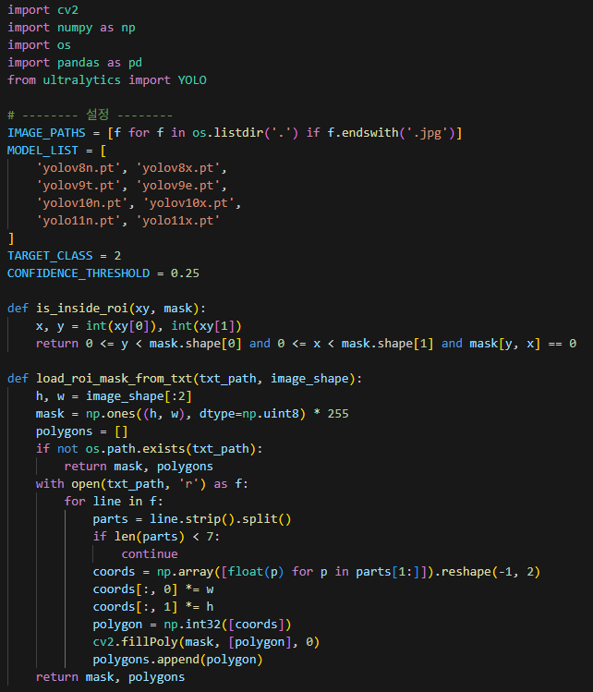
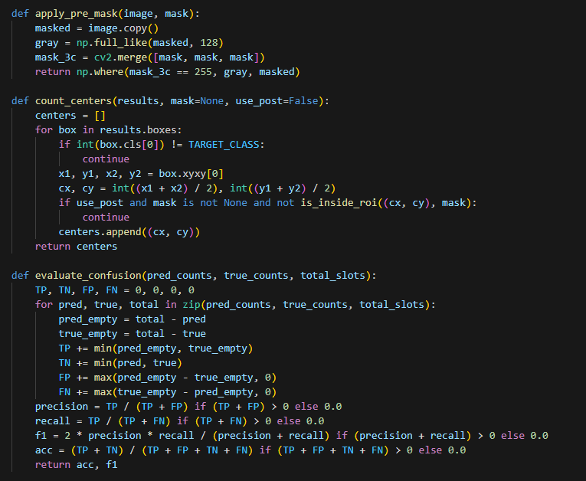
결과 및 분석 (Results & Analysis)
논문 구현을 위한 코드
Notes:
차량 인식 정확도를 높이기 위해 ROI(Region of Interest, 관심 영역) 설정 방법을 개선할 필요가 있습니다. 본 연구에서는 기존의 Pre-Processing ROI 방식과 새롭게 제안한 Post-Processing ROI 방식을 비교하여, 경계 차량 인식 성능 향상 효과를 분석하였습니다.
또한, 혼동 행렬 분석 결과, Pre 방식은 경계에 걸친 차량을 오탐지하거나 누락하는 경우가 많았는데요, Post 방식에서는 이러한 오류가 크게 줄어들었습니다. 결과적으로, 제안한 방법은 다양한 형태의 주차장에 유연하게 적용 가능한 고정밀 탐지 시스템으로서 실제 스마트 시티 환경에서도 효율적으로 적용될 수 있음을 시사합니다."

Slide 22
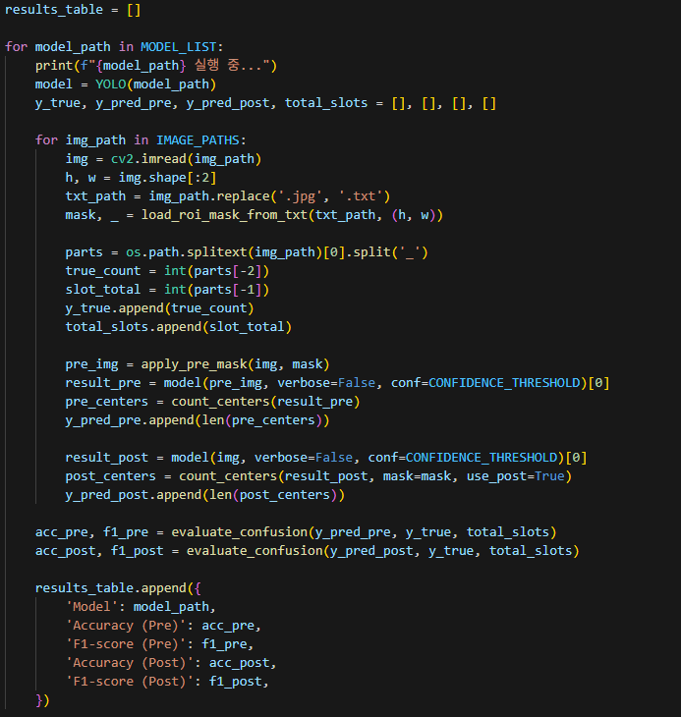
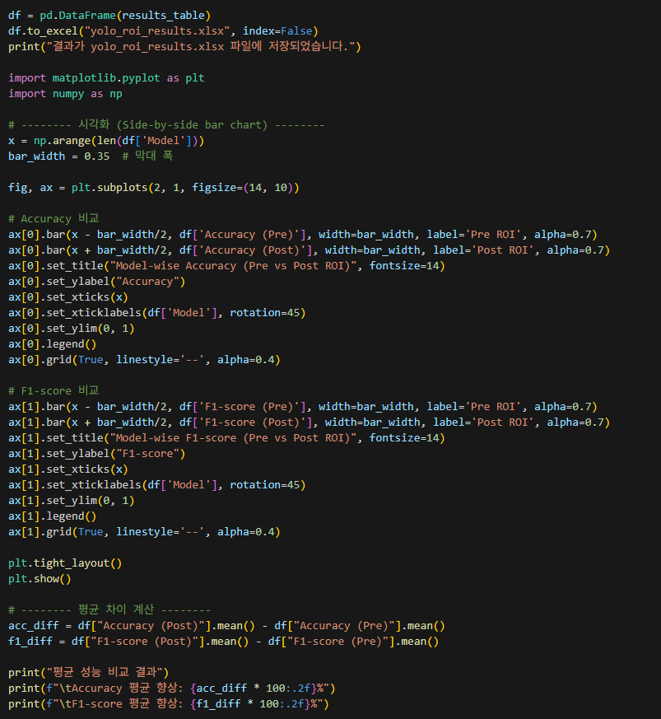
결과 및 분석 (Results & Analysis)
논문 구현을 위한 코드
Notes:
차량 인식 정확도를 높이기 위해 ROI(Region of Interest, 관심 영역) 설정 방법을 개선할 필요가 있습니다. 본 연구에서는 기존의 Pre-Processing ROI 방식과 새롭게 제안한 Post-Processing ROI 방식을 비교하여, 경계 차량 인식 성능 향상 효과를 분석하였습니다.
또한, 혼동 행렬 분석 결과, Pre 방식은 경계에 걸친 차량을 오탐지하거나 누락하는 경우가 많았는데요, Post 방식에서는 이러한 오류가 크게 줄어들었습니다. 결과적으로, 제안한 방법은 다양한 형태의 주차장에 유연하게 적용 가능한 고정밀 탐지 시스템으로서 실제 스마트 시티 환경에서도 효율적으로 적용될 수 있음을 시사합니다."

Slide 23
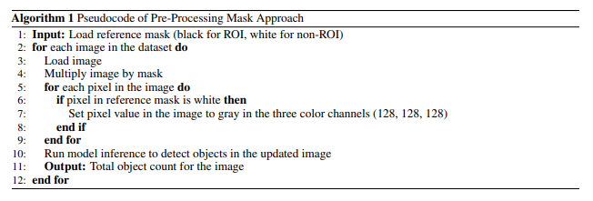
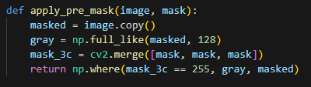
결과 및 분석 (Results & Analysis)
논문 구현을 위한 코드 – Pre 방식

Slide 24
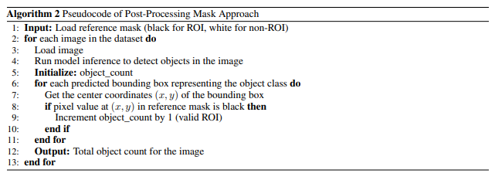
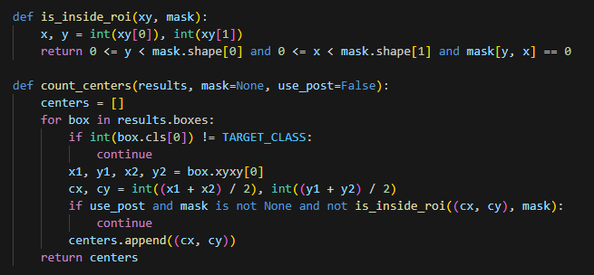
결과 및 분석 (Results & Analysis)
논문 구현을 위한 코드 – Post 방식

Slide 25
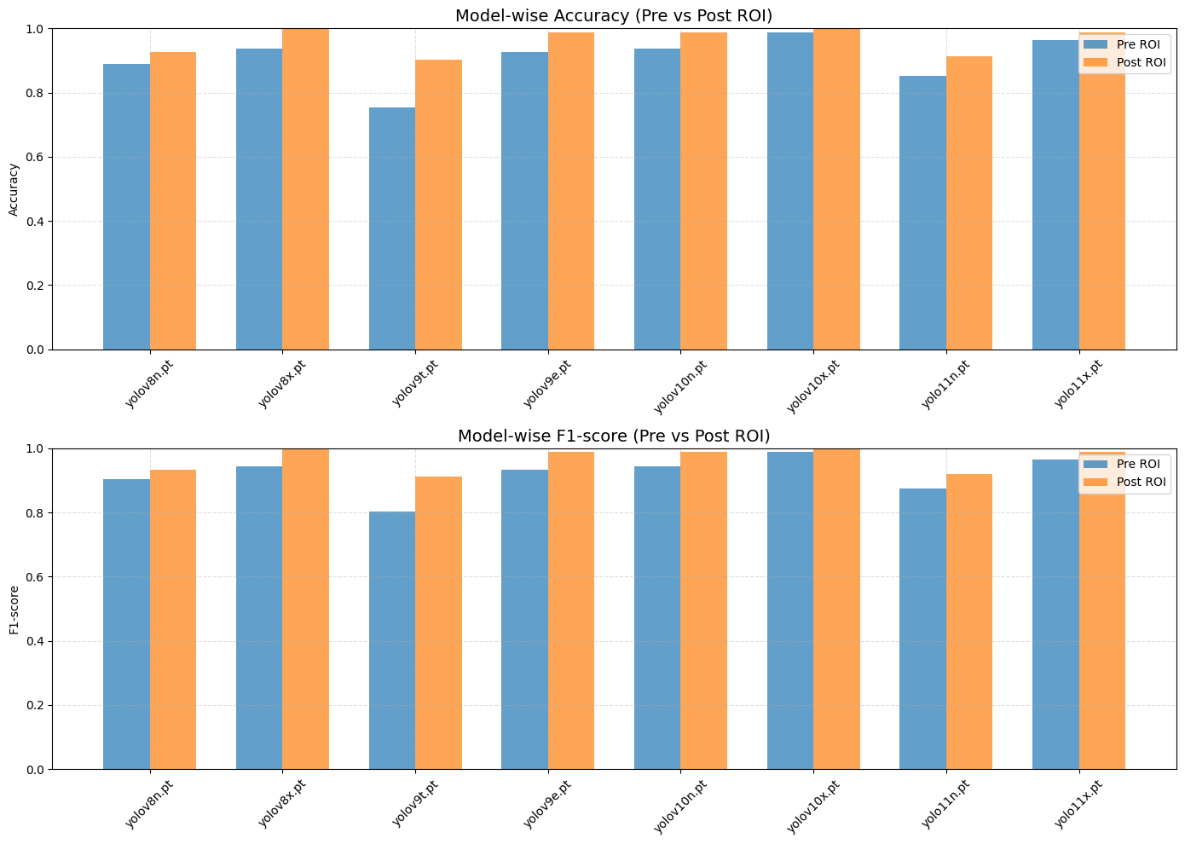
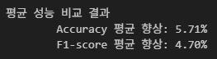
결과 및 분석 (Results & Analysis)
논문 구현 결과

Slide 26
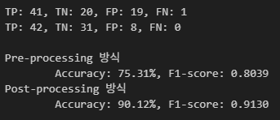
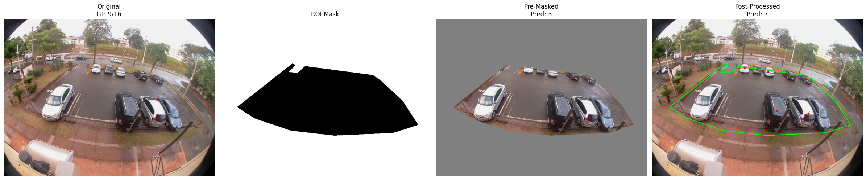
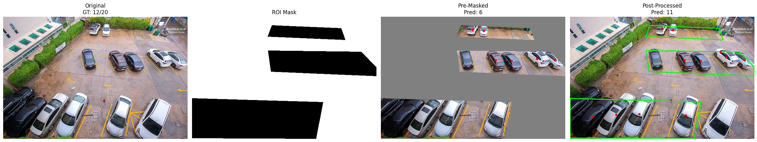
결과 및 분석 (Results & Analysis)
논문 구현 결과 – yolov9t.pt

Slide 27
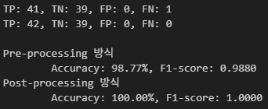


결과 및 분석 (Results & Analysis)
논문 구현 결과 – yolov10x.pt

Slide 28
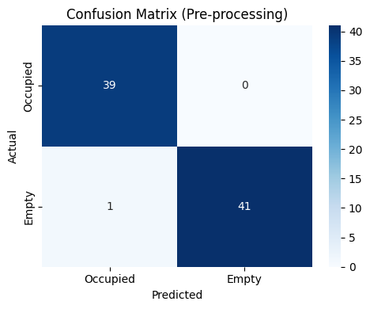
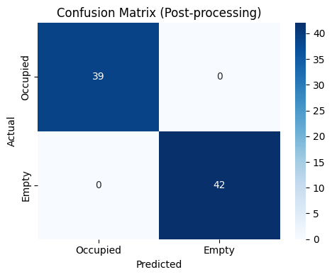
결과 및 분석 (Results & Analysis)
논문 구현 결과 – yolov10x.pt

Slide 29
결과 및 분석 (Results & Analysis)
논문과의 환경적 차이점
Universidade Estadual de Campinas (UNICAMP) 내 주차장에서 촬영한 주차공간 데이터셋으로 3484장의 이미지 및 라벨링이 포함되어 있지만 데이터셋은 공개되어 있지 않음
논문에서는 하나의 마스크만 사용했지만, 데이터셋이 없는 관계로 임의로 마스크 생성
데이터셋과 마찬가지로 제공되지 않으며 pre와 post의 수도 코드만 제공되어 내부 알고리즘이 논문과 다를 가능성이 높음

Slide 30
한계점 및 토론 (Limitations & Discussions)
현재 논문의 한계와 해결 방안
현재 | 개선 목표
카메라마다 ROI 설정이 필요하며 ROI을 너무 크게 잡을 경우 주차장 가운데 있는 차량에 대해서 주차 중으로 표시될 가능성 있음 Pre-trained 모델만 사용하여 완전한 top-veiw에서는 차량 탐지가 어려움 이중 주차, 2칸 차지 주차 등의 형태에 대한 내용이 없음 1개의 객체에 대해 중복된 바운딩 박스가 생성되는 문제 발생 | 바운딩 박스 라벨링으로 빈 공간 라벨링을 통한 모델 학습 1칸 단위 라벨링 및 iou 계산을 통한 정확한 단속 주차장 데이터셋 학습을 통한 다향한 시점 및 환경에서의 정확도 향상 NMS(Non-Maximum Suppression, 비최대 억제) 알고리즘 적용을 통한 가장 conf가 높은 박스만 유지
Notes:
마지막으로 간략하게 현재 논문의 한계와 해결방안에 대해서 보여드리겠습니다.
먼저, 현재상태를 말씀드리자면
첫 번째로, 카메라를 설치할 때마다 ROI, 즉 관심영역을 일일이 수작업으로 설정해주어야 하는 번거로움이 있습니다.
두 번째로, 이중 주차나 두 칸을 차지하는 비정상적인 주차 형태에 대해서는 탐지나 판단이 어려운 상태입니다.
또한, Pre-trained 모델만을 사용하고 있어 주차장 특화된 상황에 충분히 적응하지 못하는 문제가 있습니다.
그래서 저희가 지향하는 개선목표는 다음과 같습니다.
영상 속 주차장을 픽셀 단위로 분할하는 세그멘테이션 라벨링 기법을 활용하여 빈 공간을 정밀하게 탐지합니다.
각 주차 공간을 1칸 단위로 라벨링하고, 실제 차량과의 겹치는 정도인 IoU를 계산하여, 주차 여부를 보다 정확하게 판단할 수 있습니다.
여기서 IoU는 모델이 탐지한 영역과 실제 차량이 위치한 영역의 교집합 비율을 나타내는 값으로, 이 값이 높을수록 차량의 주차 여부를 더 정밀하게 판단할 수 있습니다.
마지막으로, 실제 주차장 데이터를 기반으로 모델을 재학습시켜, 특정 환경에서도 높은 탐지 성능을 유지할 수 있도록 개선하였습니다.
이러한 개선을 통해, 실제 주차 단속 및 실시간 관리에 활용 가능한 고정밀 스마트 주차 시스템을 구현할 수 있습니다.

Slide 31
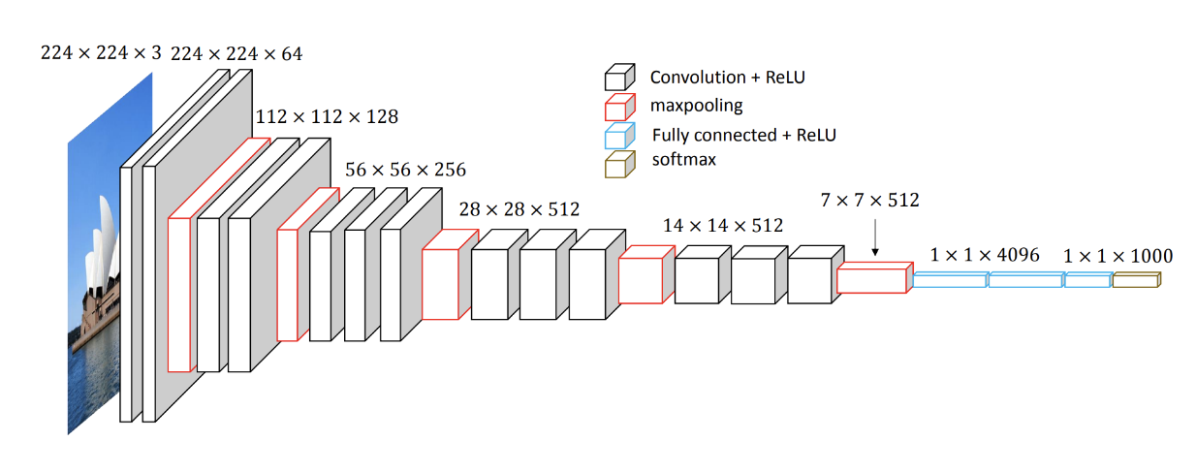
추가 분석
Real-time image-based parking occupancy detection using deep learning
CNN VGG16 기반 딥러닝 주차장 점유 탐지 모델

Slide 32
추가 분석
모델 개발 과정
input
Training
Testing
PKLot dataset
CNN features
Cross validation
PKLot dataset
All
Cloudy
Rainy
Suuny
Binary SVM classifier
Transfer learniing validation
Real dataset

Slide 33
추가 분석
활용데이터
주차장 | 날씨 조건 | 일수 | 이미지수 | 주차공간
 |  |  |  | Occupied | Empty | Total
UFPR04 (28) | Sunny | 20 | 2,098 | 32,166 (54.98%) | 26,334 (45.02%) | 58,400
 | Overcast | 15 | 1,408 | 11,608 (29.47%) | 27,779 (70.53%) | 39,387
 | Rainy | 14 | 285 | 2,351 (29.54%) | 5,607 (70.46%) | 7,958
UFPR05 (45) | Sunny | 25 | 2,500 | 57,584 (57.65%) | 42,306 (42.35%) | 99,890
 | Overcast | 19 | 1,426 | 33,764 (59.27%) | 23,202 (40.73%) | 56,966
 | Rainy | 8 | 226 | 6078 (68.07%) | 2851 (31.93%) | 8929
PUCPR (100) | Sunny | 24 | 2,315 | 96,762 (46.42%) | 111,672 (53.58%) | 208,433
 | Overcast | 11 | 1,328 | 42,363 (31.90%) | 90,417 (68.10%) | 132,780
 | Rainy | 8 | 831 | 55,104 (66.35%) | 27,951 (33.65%) | 83,056
TOTAL |  | 144 | 12,417 | 337,780 (48.54%) | 358,119 (51.46%) | 695,899

Slide 34
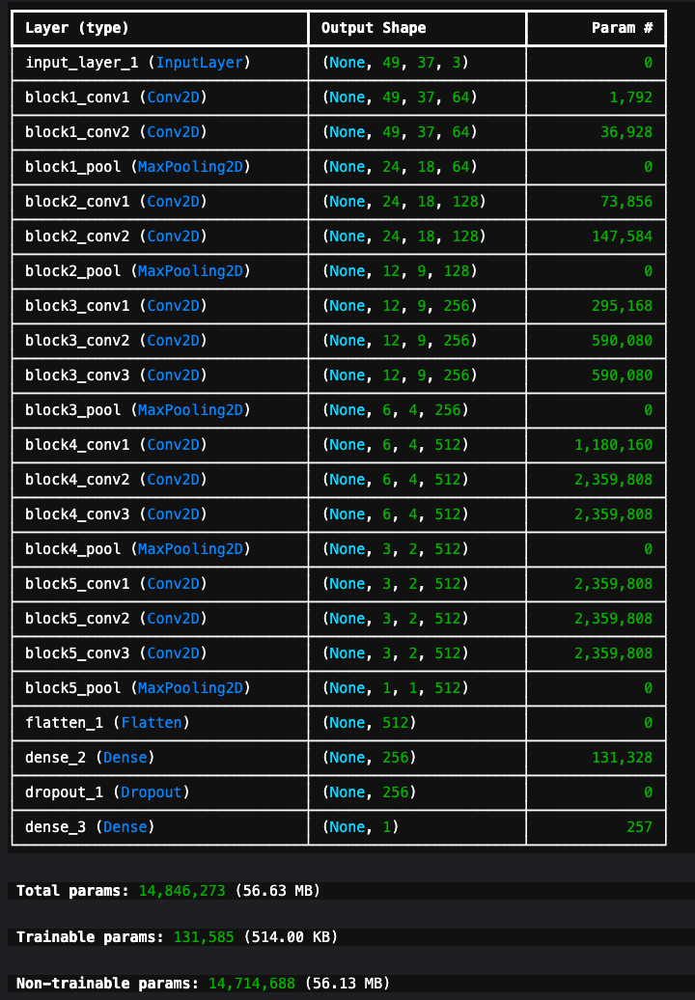
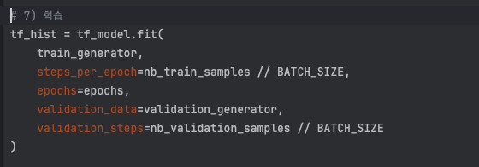
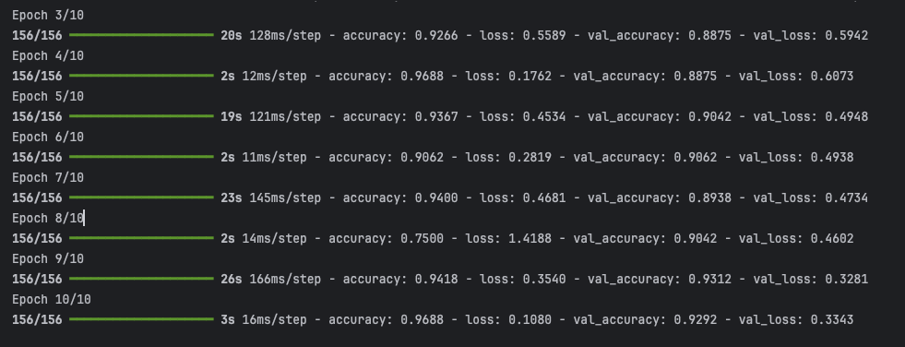
추가 분석
VGG16 전이 학습

Slide 35
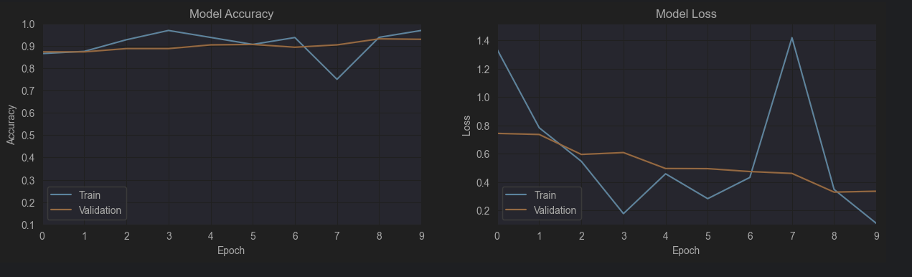
추가 분석
학습 결과

Slide 36
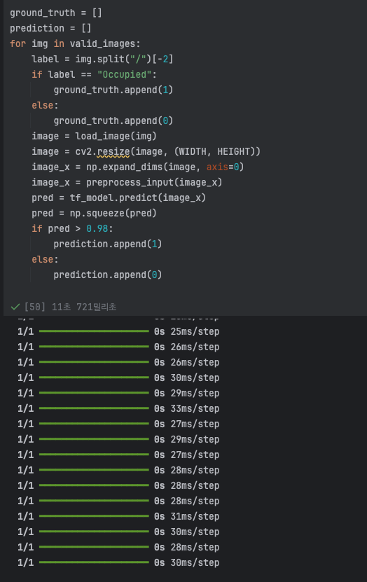
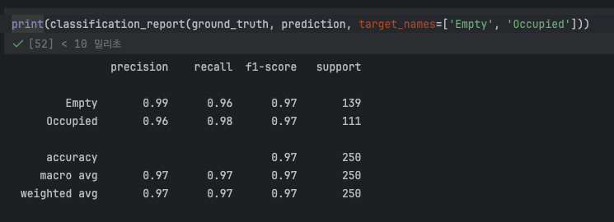
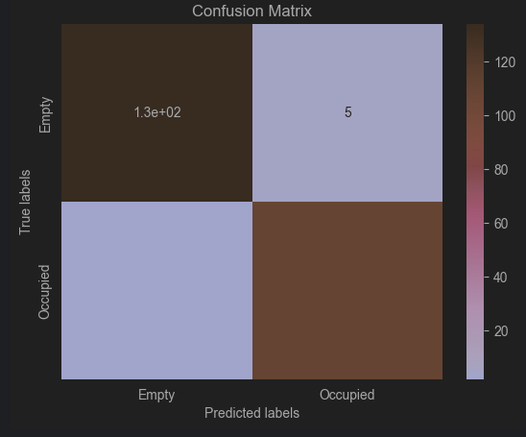
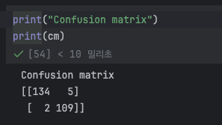
추가 분석
모델 검증

Slide 37
향후 연구 방향
개선 목표를 위한 전략
연구 방향 | 세부 전략
Pklot 데이터셋을 활용한 모델 학습 | - 실제 주차장 환경을 반영한 다양한 날씨·조명 조건의 주차 이미지 포함 - PKLot의 라벨 정보를 활용해 빈 칸 vs 점유 칸을 분류하는 이진 분류 기반 주차 상태 판별 모델 학습
IoU 기반 이중 주차 및 2칸 점유 판단 알고리즘 | - 주차 칸(ground truth)과 차량 탐지 박스의 IoU 계산 - 차량 바운딩 박스가 ROI 외부에 위치하면서 주차 칸과 평행하지 않고 도로 방향(수평)으로 정렬 → 이중 주차로 판단 - 하나의 차량 박스가 2칸 이상과 겹치는 경우 → 2칸 점유 차량으로 판단
중복 박스 제거를 위한 NMS 알고리즘 구현 | - YOLO 모델의 출력 결과에서 동일 객체에 대한 중복 바운딩 박스를 제거하기 위해 NMS 알고리즘을 직접 구현 - IoU threshold를 기준으로 겹치는 박스 중 가장 신뢰도 높은 박스만 남기고 나머지 제거

Slide 38
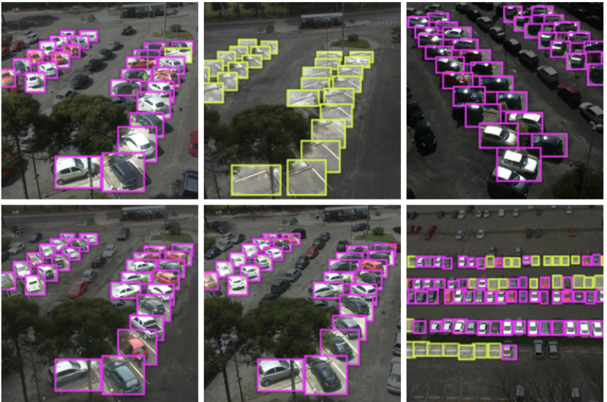
향후 연구 방향
개선 목표를 위한 전략

Slide 39
참고 문헌
1. Pedro D. L. et al., Smart Parking with Pixel-Wise ROI Selection for Vehicle Detection Using YOLOv8, YOLOv9, YOLOv10, and YOLOv11, arXiv preprint arXiv:2412.01983v2, 2023.**
👉 https://arxiv.org/abs/2412.01983
2. Jocher, G. et al., YOLO by Ultralytics, 2023.**
👉 https://docs.ultralytics.com
3. COCO Dataset: Common Objects in Context
👉 https://cocodataset.org
4. Specifications for Edge AI and IoT Hardware – Raspberry Pi 4 & Pi 3
👉 https://www.raspberrypi.com
5. 차 있는게 ‘죄’
https://v.daum.net/v/PcoQqnQSv5?utm_source=chatgpt.com
6. 대구시청 주차장 ‘AI’ https://www.imaeil.com/page/view/2023090716143160175?utm_source=chatgpt.com
7. Real-time image-based parking occupancy detection using deep learning
https://www.researchgate.net/profile/Debaditya-Acharya/publication/323796590_Real-time_image-based_parking_occupancy_detection_using_deep_learning/links/5f6d871fa6fdcc00863a6e22/Real-time-image-based-parking-occupancy-detection-using-deep-learning.pdf
Notes:
참고 문헌입니다.

Slide 40
감사합니다
Q&A
Notes:
이상으로 발표를 마치겠습니다.
경청해 주셔서 감사드립니다.

